Slide 1
Ejercicio 5. GPS
Juan Francisco Abán Fontecha

Slide 2
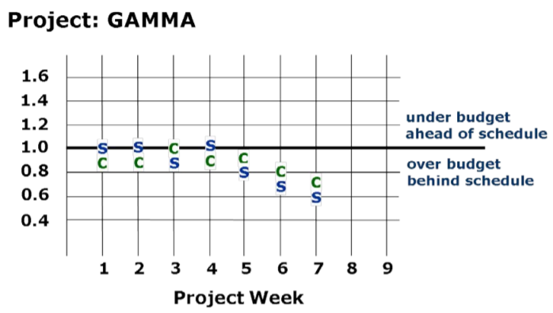
ENUNCIADO Realiza un informe sobre el gráfico a) Explica la evolución del gráfico b) Indica qué medidas adoptarías como gestor del proyecto en caso de que sea necesario realizar algún tipo de acción correctora respecto a la tendencia mostrada

Slide 3

EVOLUCIÓN DEL GRAFICO
El proyecto por encima del presupuesto y retrasado en planificación.

Slide 4
EVOLUCIÓN DEL GRAFICO – ESTUDIO DE LA PLANIFICACIÓN (S)
1-2 semanas: La planificación se esta siguiendo tal y como estaba prevista.
3-4 semanas: En la tercera semana nos retrasamos un poco con la planificación pero rápidamente se invierte dicha tendencia.
5-6-7 semanas: Como podemos observar la planificación poco a poco se va retrasando de forma que no cumplimos con ella.

Slide 5
EVOLUCIÓN DEL GRAFICO – ESTUDIO DEL COSTE (C)
1-2 semanas: Ya al comienzo vemos como el coste esta por encima de lo presupuestado.
3-4 semanas: El coste en la tercera semana se iguala con lo presupuestado pero nuevamente vuelve a crecer.
5-6-7 semanas: Al igual que ocurría con la planificación el coste empieza a incumplirse hasta llegar a irse de las manos.

Slide 6

MEDIDAS CORRECTORAS
En cuanto a medidas correctoras deberíamos realizar algunas para hacer crecer el rendimiento tanto en coste, como en planificación.

Slide 7




MEDIDAS CORRECTORAS
En ambos podemos observar como lo presupuestado se nos ha quedado atrás, es decir hemos hecho un mal presupuesto tanto de coste como de planificación, esto puede darse debido a un mal presupuesto o un equipo nefasto.

Slide 8
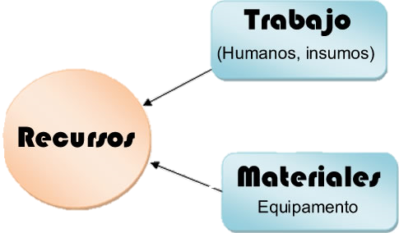
MEDIDAS CORRECTORAS – ESTRATEGIAS BASADAS EN EL GESTOR DEL PROYECTO
Reasignar recursos desde tareas no críticas – dado que se ha fallado en coste y en planificación, puede que necesitemos reasignar los recursos .

Slide 9

MEDIDAS CORRECTORAS – ESTRATEGIAS BASADAS EN EL CLIENTE
Solicitar ampliación fecha final – que nos ayuden a retomar el proyecto con tiempo.

